Slide 1
К О Н В Е Н Ц И Я
О П Р А В А Х
Р Е Б Ё Н К А

Slide 2
Конвенция о правах ребенка
- принята резолюцией 44/25 Генеральной Ассамблеей ООН от 20 ноября 1989 года. Вступила в силу 2 сентября 1990 года.

Slide 3
ООН ( Организация Объединенных Наций)
международная организация, основанная в 1945, со штаб-квартирой в Нью-Йорке. ООН создана союзными державами-победительницами после окончания Второй мировой войны. Ее задачи определены Уставом ООН: «Поддерживать международный мир и безопасность и для этой цели принимать эффективные коллективные меры по предотвращению и устранению угрозы миру... Развивать дружественные отношения между нациями на основе уважения принципа равноправия и самоопределения народов... для обеспечения сотрудничества в разрешении международных проблем экономического, социального, культурного и гуманитарного характера и всемерно способствовать развитию уважения прав человека и основных свобод для всех, без различия расы, пола, языка и религии».

Slide 4
История принятия
в 1946 году Детского фонда ООН (ЮНИСЭФ), который и сегодня остается главным органом, осуществляющим международную помощь детям.
1948 году Генеральной Ассамблеей была принята Всеобщая декларация прав человека
в 1959 году Декларация прав ребенка, в которой были сформулированы десять принципов, определяющих действия всех, кто отвечает за осуществление всей полноты прав детей, и которая имела целью обеспечить им “счастливое детство”.
1979 год Международным годом ребенка. Проект Конвенции о правах ребенка. Автором первоначального проекта был польский профессор-международник Адам Лопатка.
. Работа над текстом проекта Конвенции велась десять лет и завершилась в 1989 году, ровно через тридцать лет после принятия Декларации прав ребенка. Вступил в силу 2 сентября 1990 года.

Slide 5
ПРИОРЕТЕТНАЯ ЗАДАЧА
РЕАЛИЗАЦИЯ ГОСУДАРСТВЕННОЙ ПОЛИТИКИ В ОБЛАСТИ ОХРАНЫ ПРАВ ДЕТЕЙ, ОБЕСПЕЧЕНИЕ МАКСИМАЛЬНЫХ ВОЗМОЖНОСТЕЙ ДЛЯ РАЗВИТИЯ, ВОСПИТАНИЯ, ОБУЧЕНИЯ.

Slide 6
ОПРЕДЕЛЕНИЕ РЕБЁНКА
Ребёнком является каждое человеческое существо до достижении
18 – летнего возраста.

Slide 7
Основные понятия
Конвенция- международное соглашение, как правило, по какому- либо вопросу, имеющее обязательную силу для тех государств, которые к нему присоединились (подписали)

Slide 8
недискриминация
Наилучшее
обеспечение
интересов ребёнка
Общие
принципы Конвенции
Право на жизнь,
выживание
и развитие
Уважение
взглядов ребёнка

Slide 9
Принцип недискриминации
Уважение и обеспечение прав каждого ребёнка без дискриминации независимо от расы, цвета кожи, языка, религии, политических и иных убеждений, национального происхождения и состояния здоровья.

Slide 10
Принцип недискриминации
Обеспечивает защиту ребёнка от всех форм наказания со стороны родителей, законных опекунов или иных членов семьи ребёнка

Slide 11
Наилучшее обеспечение интересов ребёнка
Обеспечение ребёнку такую защиту и заботу, которые необходимы для его благополучия, принимая во внимание права и обязанности родителей, опекунов

Slide 12
Наилучшее обеспечение интересов ребёнка
В стране созданы органы опеки и попечительства для защиты прав и интересов несовершеннолетних в целях их воспитания при отсутствии у них родителей или лишении родительских прав

Slide 13
Наилучшее обеспечение интересов ребёнка
Ребёнок имеет право на воспитание своими родителями, обеспечение его интересов , всестороннее развитие, уважение его человеческого достоинства.

Slide 14
Наилучшее обеспечение интересов ребёнка
Родители несут ответственность за воспитание и развитие своих детей.
Они обязаны заботиться о здоровье, физическом, психическом, духовном и нравственном развитии детей, получении ими общего образования.

Slide 15
Наилучшее обеспечение интересов ребёнка
Родители, с учётом мнения детей, имеют право выбора образовательного учреждения и формы обучения детей до получения детьми основного образования.

Slide 16
Наилучшее обеспечение интересов ребёнка
Родители, осуществляющие родительские права, в ущерб правам и интересам детей, несут ответственность в установленном порядке.

Slide 17
Наилучшее обеспечение интересов ребёнка
Ребёнок имеет право на защиту своих прав и законных интересов. Защита осуществляется родителями, органами опеки и попечительства, прокурором и судом.

Slide 18
Право на жизнь, выживание и развитие
Дети в интересах охраны своего здоровья имеют право на :
1)диспансерное наблюдение и лечение
2)медико – социальную помощь и питание на льготных условиях, устанавливаемых правительством РФ

Slide 19
Право на жизнь, выживание и развитие
3)санитарно-гигиеническое образование, на обучение и труд в условиях, отвечающих их физиологическим особенностям и состоянию здоровья и исключающих воздействие неблагоприятных факторов

Slide 20
Право на жизнь, выживание и развитие
4)Бесплатную медицинскую консультацию
5)получение информации о состоянии здоровья в доступной для них форме

Slide 21
Право на жизнь, выживание и развитие
ВИЧ-инифицированные граждане РФ обладают всеми правами и свободами.
Детям назначается социальная пенсия, пособия, льготы.

Slide 23
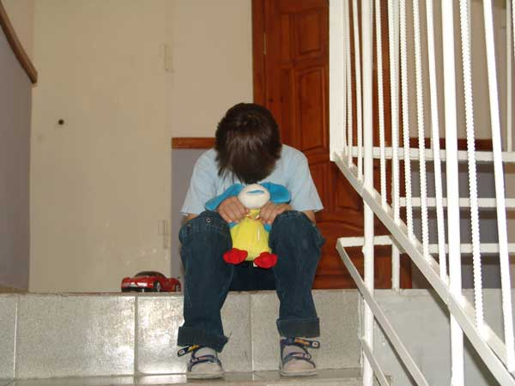
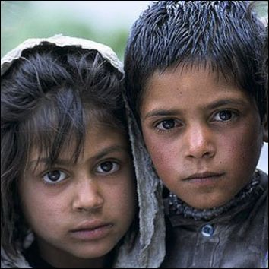
Может ли ребёнок быть отобран у родителей?
При непосредственной угрозе жизни ребёнка или его здоровью органы опеки и попечительства вправе немедленно отобрать ребёнка у родителей.

Slide 24
Уголовные наказания
Смертная казнь не назначается лицам, совершившим преступление до 18 лет.
Убийство беременной женщины. Заведомо для виновного, - наказывается лишением свободы от 8 до 20 лет, либо смертной казнью или пожизненным заключением свободы.

Slide 25
Уголовные наказания
Убийство матерью новорождённого ребёнка во время или сразу, или после родов,- наказывается лишением свободы на срок до 5 лет.

Slide 26
Уголовные наказания
Причинение физических или психических страданий путём систематического нанесения побоев, либо иными насильственными действиями, если это не повлекло последствий- до 3 лет.
Похищение или захват в качестве заложника несовершеннолетнего – от 3 до 7 лет

Slide 27
В настоящее время:
Расширен перечень уголовно- наказуемых действий в отношении несовершеннолетних и усилены отдельные нормы уголовного наказания за преступления, совершаемые в отношении ребёнка:

Slide 28
уголовно- наказуемые действия
истязание,
заражение венерической болезнью,
ВИЧ-инфекцией,
заведомое оставление без помощи в опасной для жизни ситуации,
торговля детьми,
занятие проституцией

Slide 29
уголовно- наказуемые действия
вовлечение детей в совершение преступлений и антиобщественных действий,
склонение к потреблению наркотических веществ и психотропных средств

Slide 30
Профилактика самоубийств
Создание центров экстренной психолого- консультативной помощи по телефону (телефон доверия) и центры психолого- педагогической помощи населению.

Slide 31
Уважение взглядов ребёнка
Ребёнок имеет право выражать свои взгляды по всем вопросам, затрагивающим его
Ему предоставляется возможность быть заслушанным в ходе любого судебного или административного разбирательства.

Slide 32
Уважение взглядов ребёнка
Воле ребёнка законодательно придаётся правовое значение
с 10 лет.

Slide 33
Действия, которые можно сделать только с согласия ребёнка
Изменение имени и фамилии
Усыновление ребёнка
Передача в приёмную семью
Запись усыновителей в качестве родителей

Slide 34
Права ребёнка в законодательстве РФ
Свобода мысли, совести
Право участвовать в молодёжных организациях
Право на личную жизнь, тайну переписки, телефонных переговоров, личную тайну

Slide 35
Права ребёнка в законодательстве РФ
Родители несут ответственность за воспитание и развитие детей
Ребёнок имеет право жить и воспитываться в семье, право знать своих родителей, право на их заботу

Slide 36
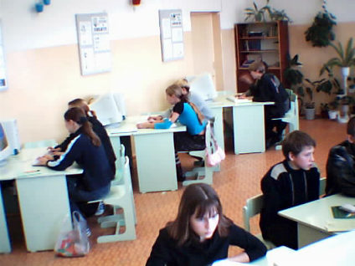
Права ребёнка в законодательстве РФ
Право на бесплатное начальное общее, основное общее, среднего общего образования и начального профессиональ-ного образования

Slide 37
Права ребёнка в законодательстве РФ
А также на конкурсной основе- бесплатного среднего профессионального, высшего профессионального образования в государственных и муниципальных ОУ

Slide 38
Основные цели образования (в законе РФ)
Воспитание у ребёнка чувства гражданственности, трудолюбия, уважение к правам и свободам человека, любви к Родине, семье, окружающей природе.

Slide 39
Основные цели образования (в законе РФ)
Ребёнок воспитывается в духе терпимости, ненасилия, дружбы между народами.

Slide 40
Основные цели образования (в законе РФ)
Отдых, досуг и культурная деятельность детей в сфере образования организуется системой дополнительного образования, которые занимают свободное время детей в целях сохранения и укрепления здоровья, физического, психического, духовно- нравственного, интеллектуального развития

Slide 41
Основные цели образования (в законе РФ)
Разработана федеральная целевая программа «Организация летнего отдыха детей» , включённая в состав президентской программы «Дети России».

Slide 42
Основные цели образования (в законе РФ)
Она предусматривает систему мер по развитию сети оздоровительно- образовательных учреждений, действующих в период школьных каникул

Slide 43
Обязанности детей по содержанию родителей и заботе о них
Трудоспособные совершеннолетние дети обязаны заботиться о нетрудоспособных родителях и оказывать им помощь.

Slide 44
Обязанности детей по содержанию родителей и заботе о них
Если совершеннолетние дети забывают о своём долге перед родителями, то алименты в пользу родителей могут быть взысканы с них по суду.

Slide 45
Обязанности детей по содержанию родителей и заботе о них
Если родители были лишены родительских прав или в своё время уклонялись от воспитания детей, они не могут требовать от детей средства на содержание.

Slide 46
Ответь на вопросы:
1. В каком году была принята и вступила в силу Конвенция о правах ребенка?
2. Кто является создателем Конвенции?
3. Ребенком является каждое человеческое существо до достижения… возраста.
4. Общие принципы Конвенции?
5. Какие права имеют дети в интересах своего здоровья, образования, досуга?
6. В каких случаях могут быть ограничены права родителей?
7. Может быть ребенок отобран у родителей?
8. Воле ребенка законодательно придется правовое значение с …лет?
9. Какие действия можно сделать только с согласия ребенка?
10. Права ребенка в законодательстве РФ?

Slide 47
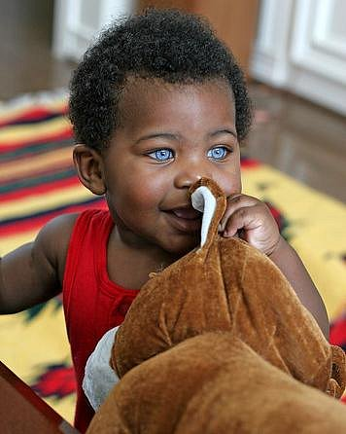
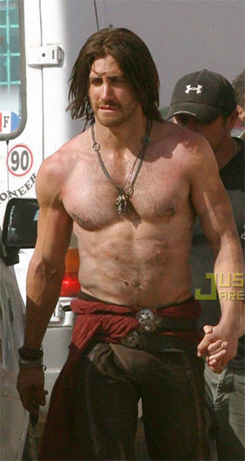
Будьте счастливы!!!!

